Slide 1
Ho¹t ®éng kh¸m ph¸
Vßng ®êi cña Õch

Slide 2
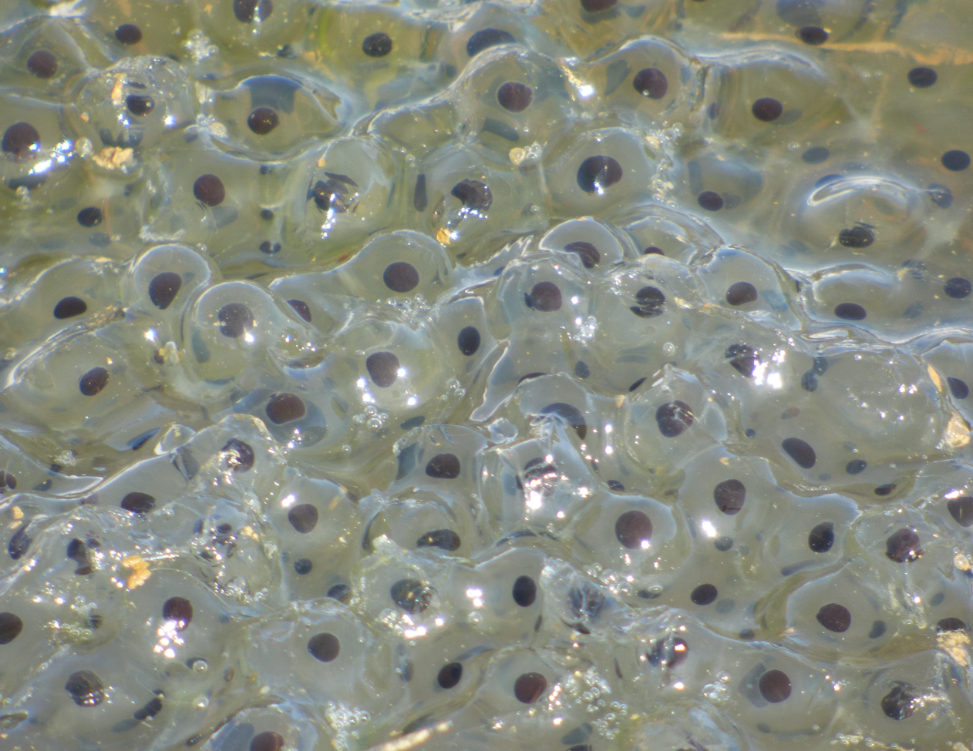
Trứng ếch

Slide 3
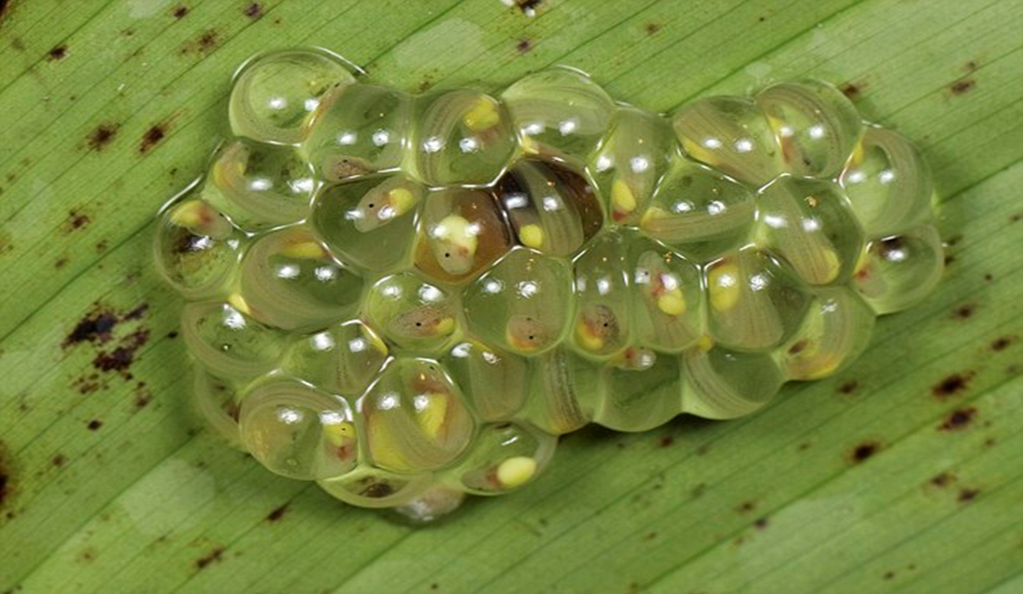
Trứng ếch sau 10 ngày

Slide 4
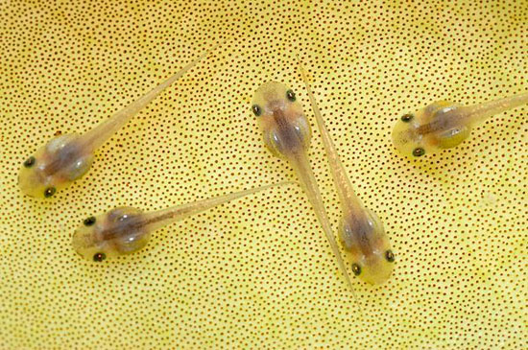
Nòng nọc

Slide 5
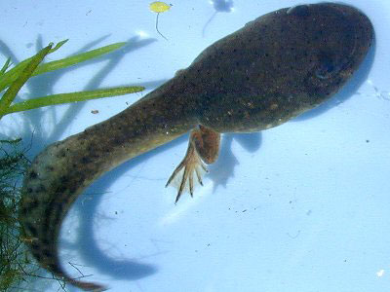
Nòng nọc mọc hai chân sau

Slide 6
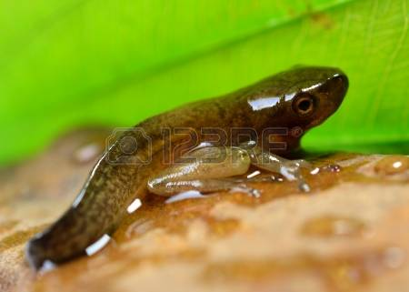
Nòng nọc mọc tiếp hai chân trước

Slide 7
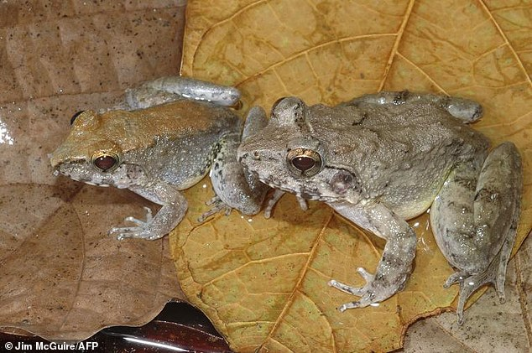
Ếch trưởng thành

Slide 8
Vßng ®êi cña Õch

Slide 9
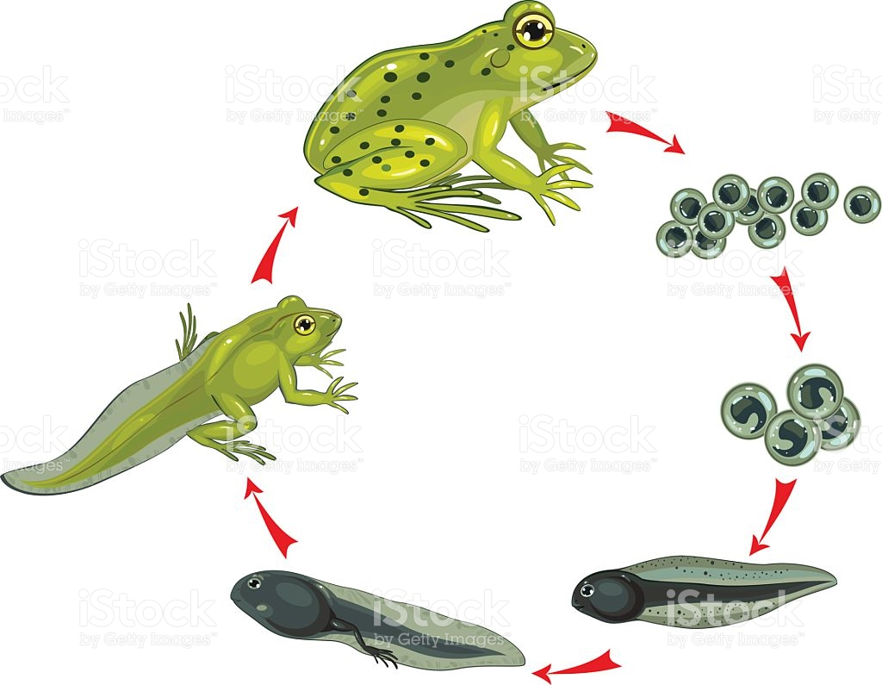
Vòng đời của ếch

Slide 10
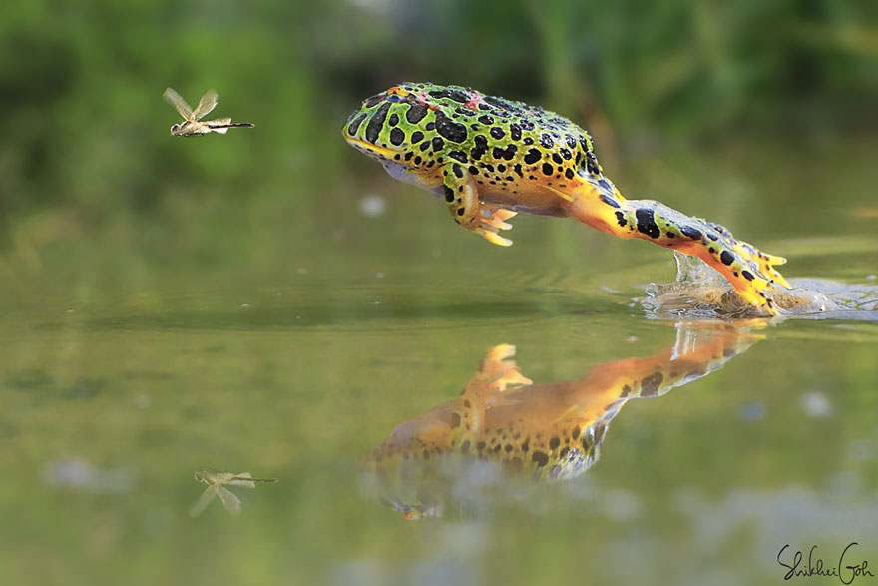
Ếch hoa

Slide 11
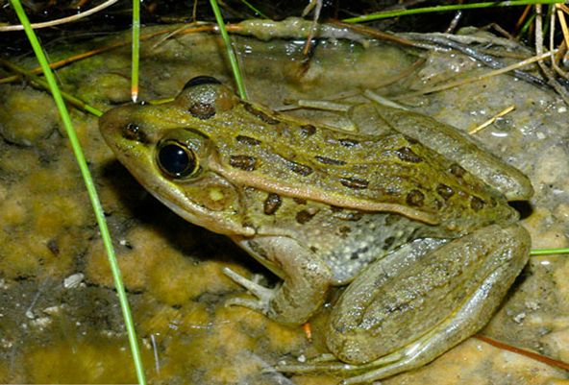
Con nhái

Slide 12
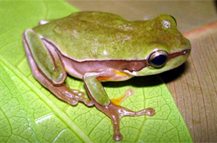
Nhái bén

Slide 13
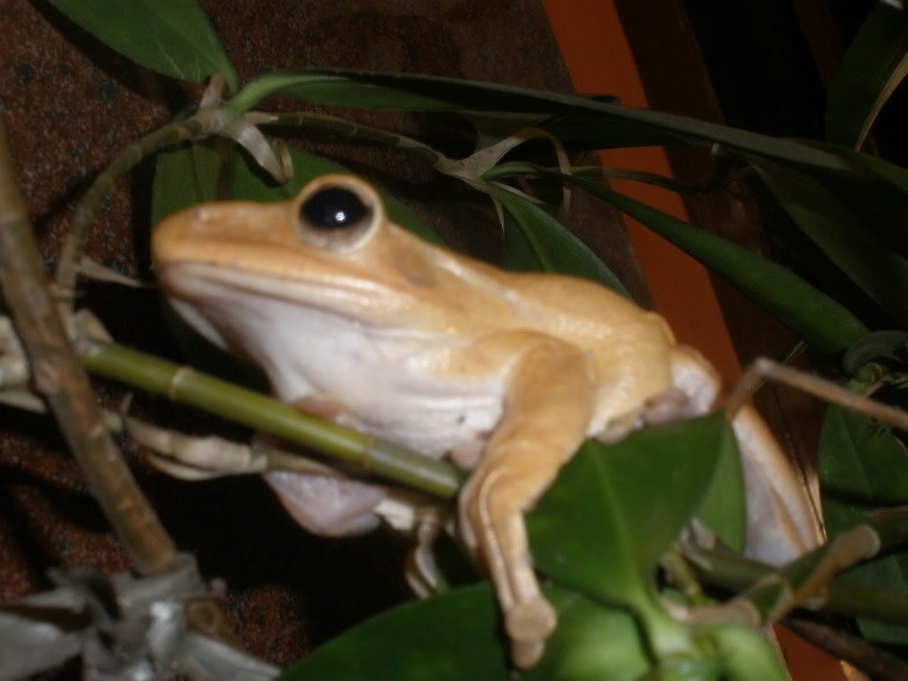
Chão chuộc

Slide 14
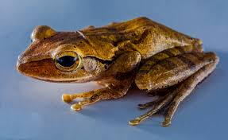
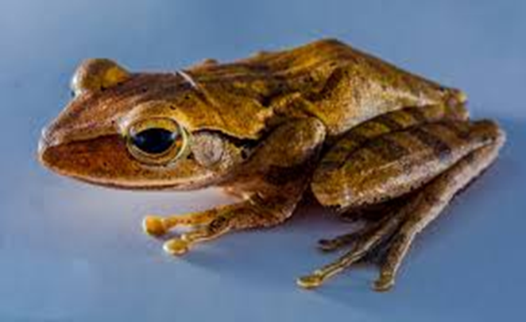
Ễnh ương

Slide 15
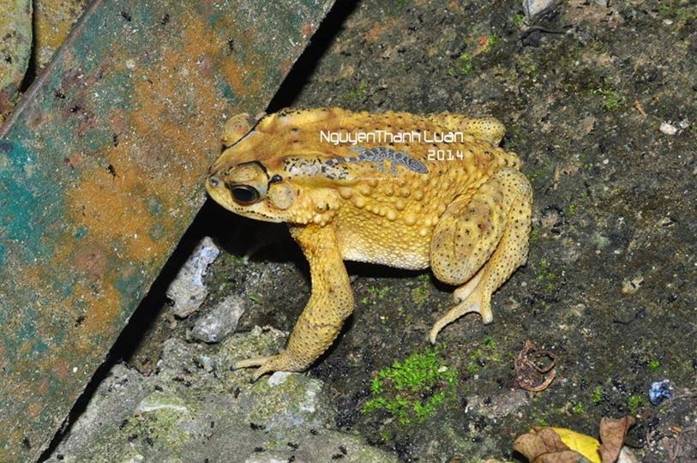
Con cóc

